Slide 1
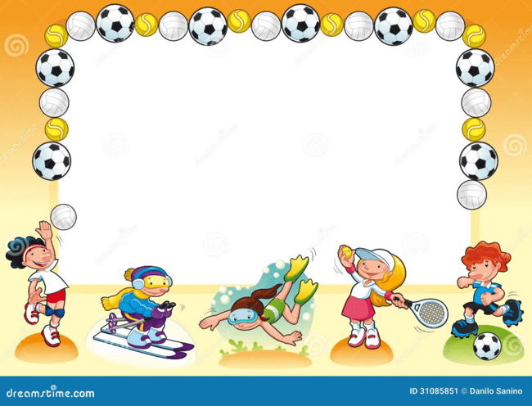
Летняя оздоровительная
работа в группе «Хозяюшка»
Воспитатель: Харина Галина Владимировна
2023 год

Slide 2
Одной из основных задач физического воспитания дошкольников является: использование разнообразных форм работы с детьми, которые способствуют функциональному совершенствованию детского организма, повышению его работоспособности, делают его стойким и выносливым.
1. Физкультурные летние мероприятия – это неотъемлемая часть жизни дошкольников, их двигательной активности.
2. Благодаря организации активного отдыха детей, создаются благоприятные условия для закрепления двигательных навыков и качеств.
3. Повышается интерес к занятиям физической культурой через игровую деятельность

Slide 3
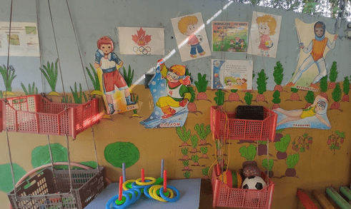
Наша веранда летом

Slide 4
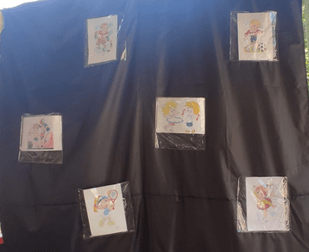
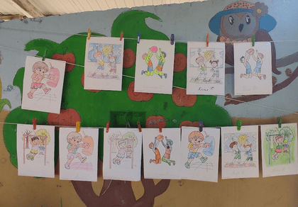

Slide 5
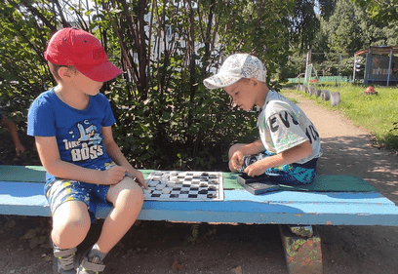
Простая, мудрая игра, любима нами с детства.
Нас учит многому она, что в жизни пригодится:
И рассуждать, и размышлять,
Дружить, не обижаться

Slide 6
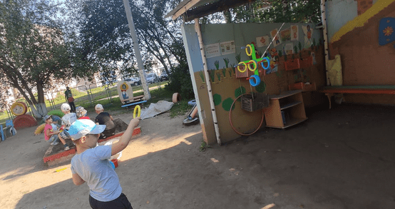
Кто лучше кольца в цель кидал?
Кто в кольцеброс всех обыграл?
Давай сейчас узнаем!
Очки пересчитаем.

Slide 7
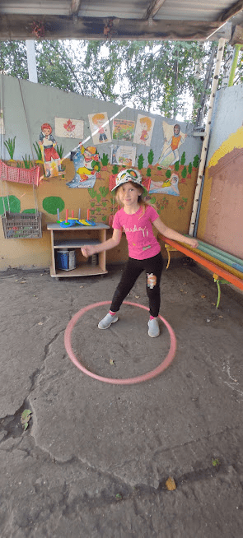
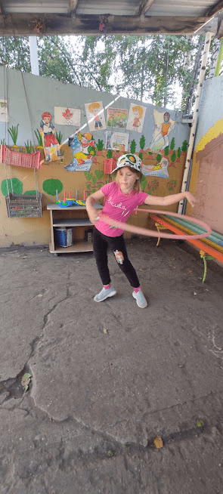
Обруч девочка крутила,
И крутила, и вертела…
Накопила много силы,
Гибким, ловким стало тело.
И теперь всегда она
И красива, и стройна!

Slide 8
На скакалке я скачу
Вслед за солнышком лечу...
Раз...прыжок, я выше всех
Я лечу, как птица вверх
Два и три...не сосчитать
Долго хочется скакать.

Slide 9
Раз, два, три, четыре, пять,
Начинаем мы скакать.
Скачем прямо, скачем боком,
С поворотом и с подскоком.

Slide 10
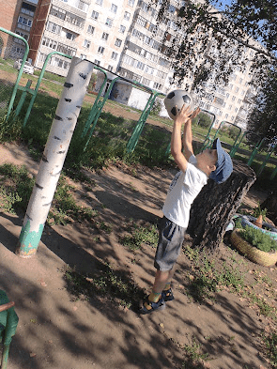
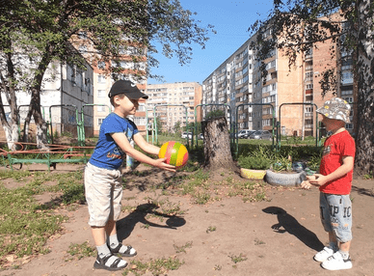
Мячик прыгает – резвится!
Как ему остановиться?
Только руки опустил-
И мой мячик загрустил!

Slide 11
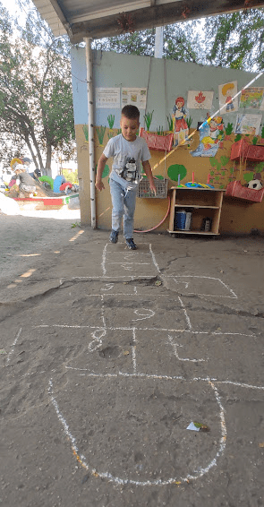
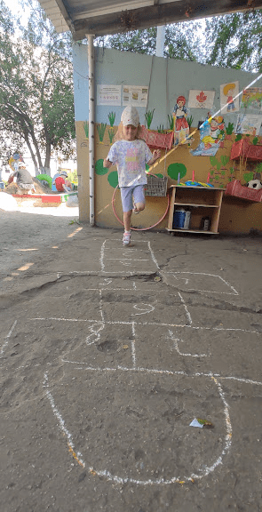
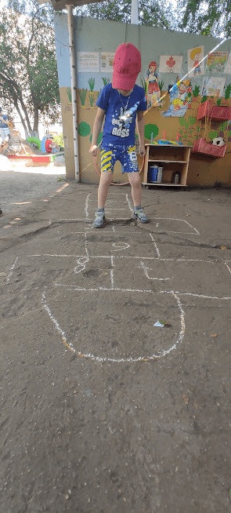
Мелом разбит асфальт на квадратики,
Прыгают девочки эдак и так.
Строгий порядок, как в математике,
Продуман до мелочи каждый шаг.

Slide 12
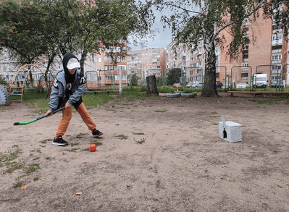

Slide 13
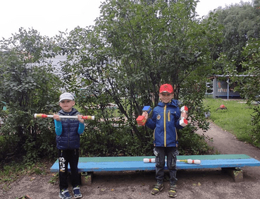
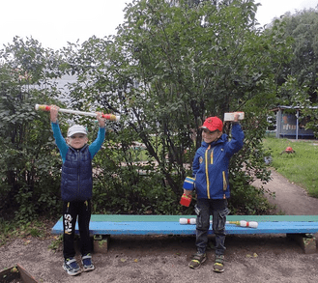
Хочешь быть здоровым, сильным?
Занимайся спортом ты!
И тогда добиться в жизни,
Сможешь очень много ты!

Slide 15
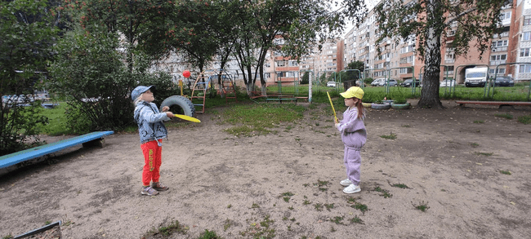
Какая резвая игра, —
Сказал сосед мой сверху, Лёва,
Подача прямо от бедра
Так увлечёшься, — просто клёво!
Да, бадминтон — игра для сильных.

Slide 16
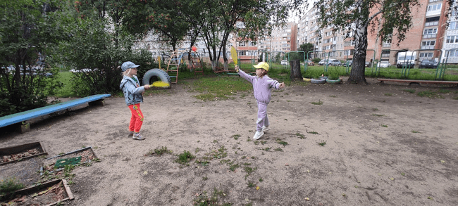

Slide 17
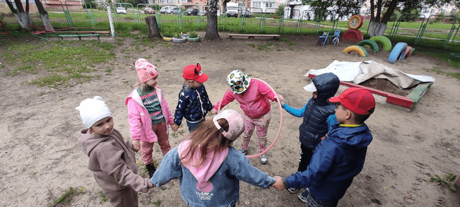
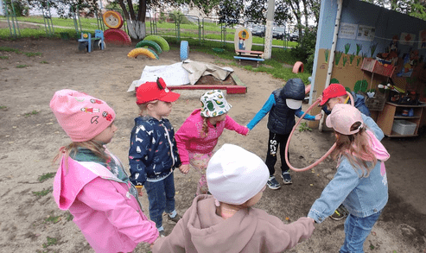
Игра «Передай обруч без рук»

Slide 18
Д/И «Найди отличия»

Slide 19
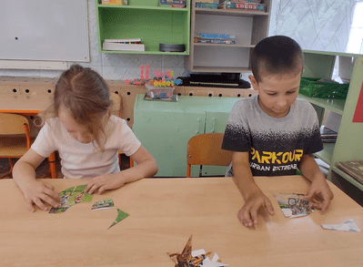
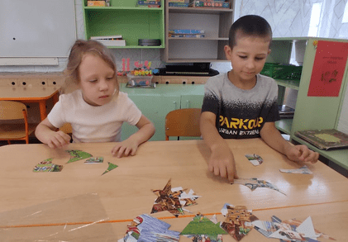
Пазлы «Виды спорта»

Slide 20
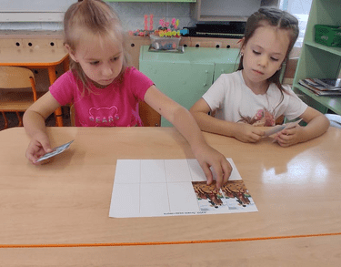
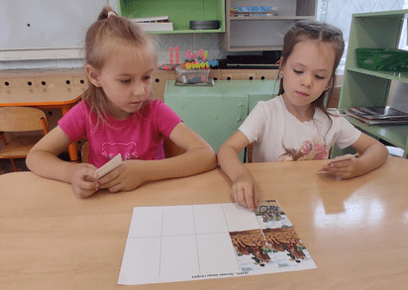
Д/И «Виды летних спортивных игр»

Slide 21
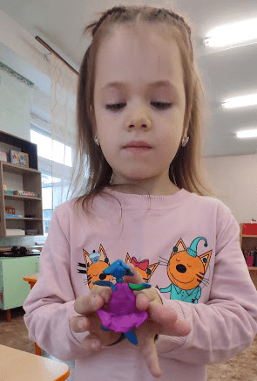
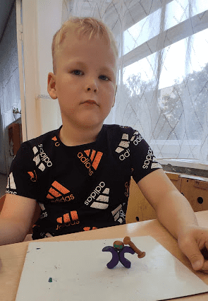
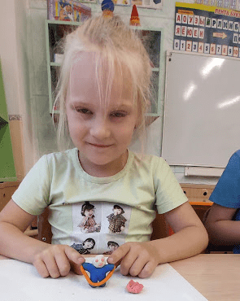
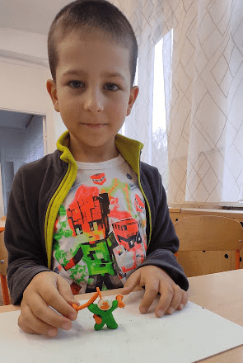
Лепка «Спортсмены»

Slide 22
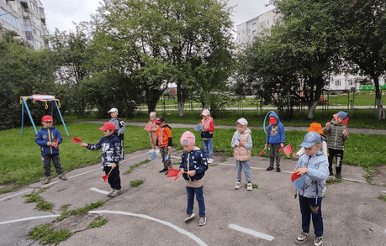
На зарядку, становись!
Ноги шире, не ленись.
Руки в боки, поворот,
А потом наоборот.
Раз, два, три, четыре, пять,
Начинаем всё опять!

Slide 23
